Slide 1
INVENTORY

Slide 2
APA ITU LARAVEL?

Slide 3
Laravel adalah sebuah framework PHP yang dirilis dibawah lisensi MIT, dibangun dengan konsep MVC (model view controller)

Slide 4
APA ITU MVC?

Slide 5
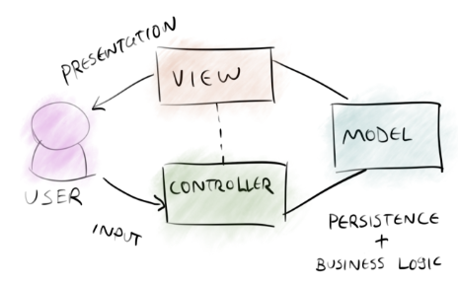
MVC adalah sebuah pendekatan perangkat lunak yang memisahkan aplikasi logika dari presentasi. MVC memisahkan aplikasi berdasarkan komponen- komponen aplikasi, seperti : manipulasi data, controller, dan user interface.
Model, Model mewakili struktur data. Biasanya model berisi fungsi-fungsi yang membantu seseorang dalam pengelolaan basis data seperti memasukkan data ke basis data, pembaruan data dan lain-lain.
View, View adalah bagian yang mengatur tampilan ke pengguna. Bisa dikatakan berupa halaman web.
Controller, Controller merupakan bagian yang menjembatani model dan view.

Slide 6
KOMPONEN LARAVEL

Slide 7
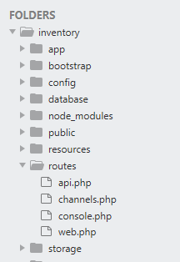
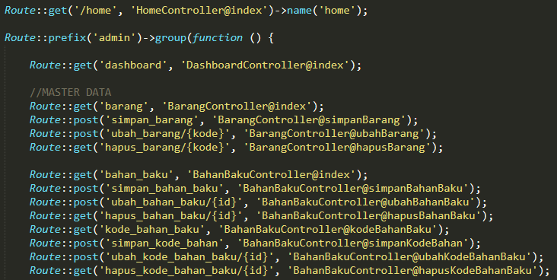
ROUTER
Router merupakan bagian yang mengurusi pemetaan/mapping antara url dengan kontroler. Fungsi tersebut dituliskan dalam file yang berada folder routes yang bernama web.php
LOC: FILE:

Slide 8
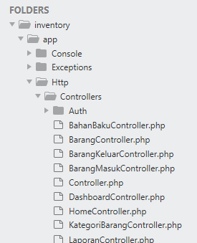
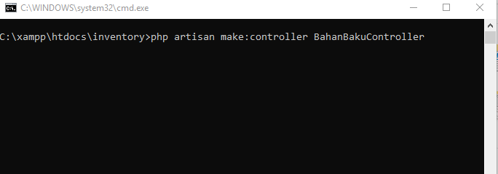
CONTROLLER
Kontroller berisi method-method yang berisi perintah yang harus dilakukan pada suatu method. Setelah Route menghubungkan ke controller dan method mana yang akan dituju, method suatu controller akan mengembalikan nilai atau tujuan url yang akan dituju. Pada laravel, direktori controller berada di app>Http>Controller.
LOC: CARA MEMBUAT CONTROLLER:
Cara cepat membuat controller ada dengan menggunakan CMD kemudian arahkan lokasinya ke folder inventory yang ada di HTDOCS lalu ketikkan perintah php artisan make:controller NamaController

Slide 9
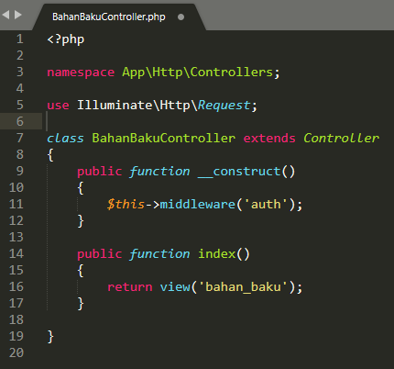
CONTROLLER

Slide 10
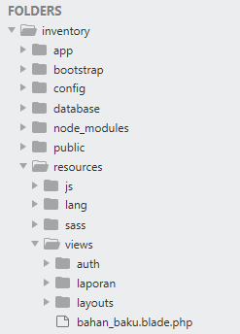
VIEW
View merupakan file berisi kode yang akan menampilkan desain dari web kamu. Pada laravel, file view berada pada direktori resources>views. Format dari nama file view adalah [namaview].blade.php
LOC:

Slide 11
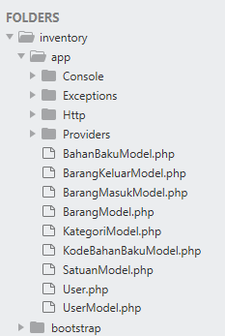
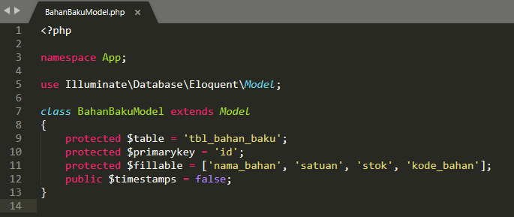
MODEL
Model merupakan salah satu komponen MVC yang berhubungan langsung dengan database. Di database sendiri model dipresentasikan tabel-tabel yang nantinya diisi dengan data. Model berisi atribut yang nantinya atribut tersebut menjadi kolom pada tabel database.
LOC: FILE:

Slide 12
C O D E

Slide 13
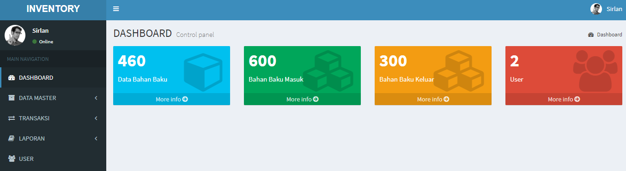
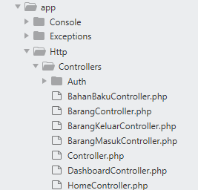
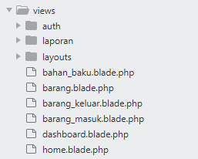
DASHBOARD
CONTROLLER
VIEW

Slide 14
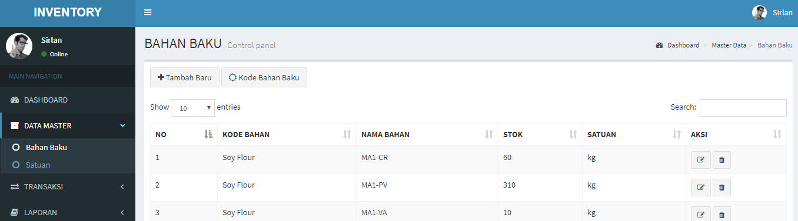
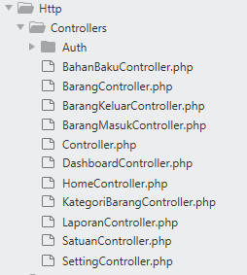
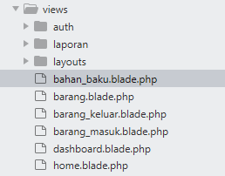
DATA MASTER BAHAN BAKU
CONTROLLER
VIEW

Slide 15
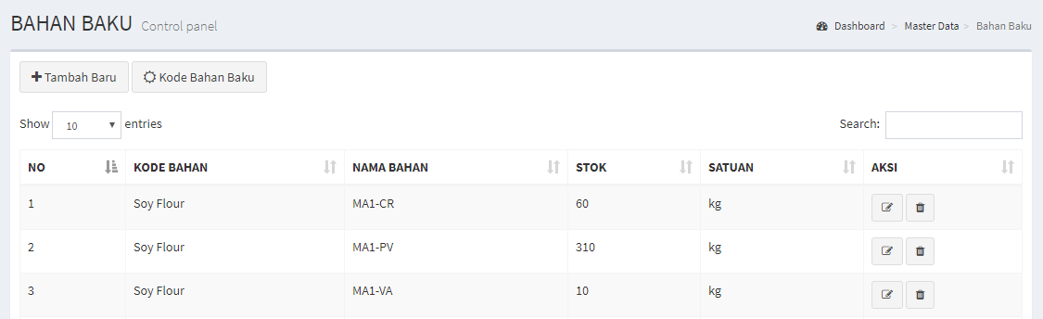
TAMBAH BAHAN BAKU
VIEW
CONTROLLER

Slide 16
BUKA HALAMAN KODE BAHAN BAKU
VIEW
CONTROLLER

Slide 17
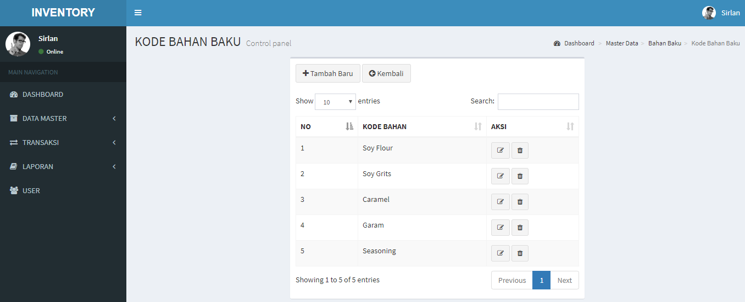
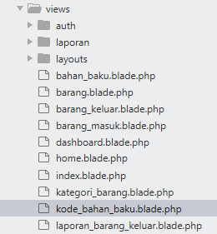
KODE BAHAN BAKU
VIEW
CONTROLLER

Slide 18
TAMBAH KODE BAHAN BAKU
VIEW
CONTROLLER

Slide 19
KEMBALI KE HALAMAN BAHAN BAKU
VIEW
CONTROLLER

Slide 20
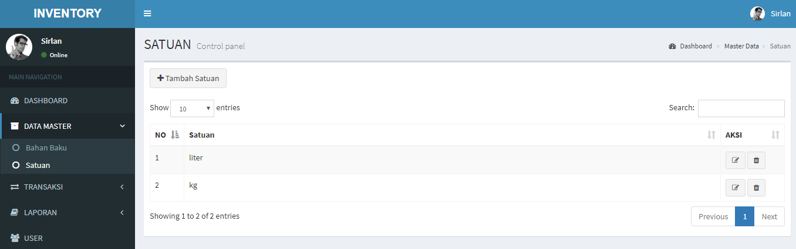
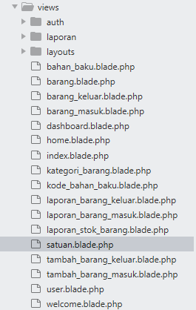
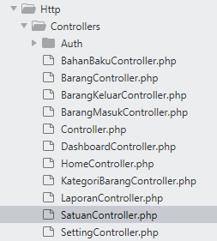
SATUAN
VIEW
CONTROLLER

Slide 21
TAMBAH SATUAN
VIEW
CONTROLLER

Slide 22
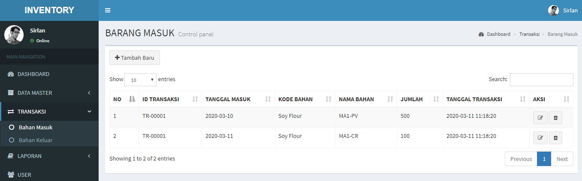
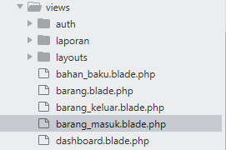
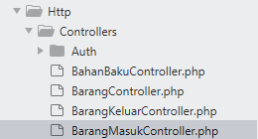
TRANSAKSI BAHAN MASUK
VIEW
CONTROLLER

Slide 23
BUKA HALAMAN TAMBAH TRANSAKSI BAHAN MASUK
VIEW
CONTROLLER

Slide 24
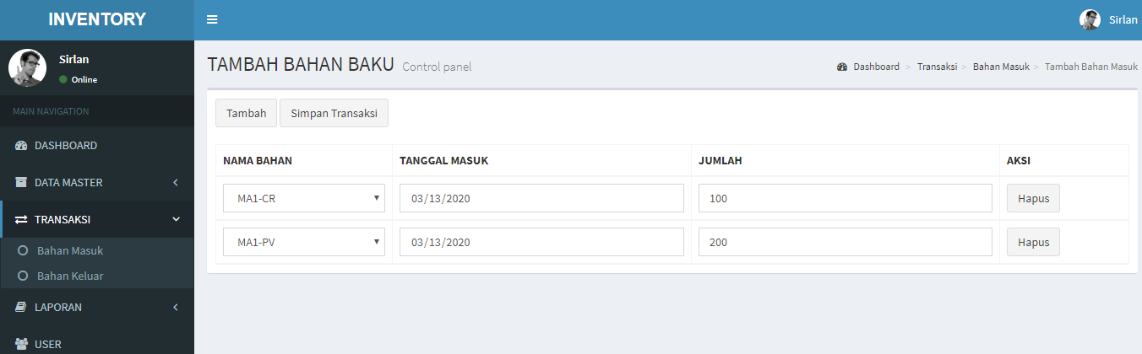
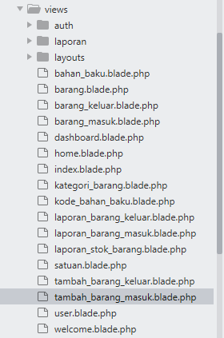
TAMBAH TRANSAKSI BAHAN MASUK
SIMPAN TRANSAKSI KE DATABASE
VIEW
CONTROLLER

Slide 25
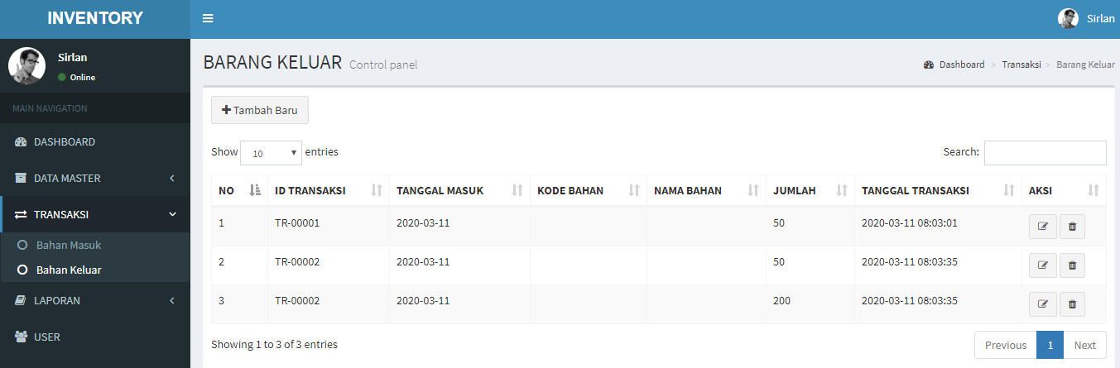
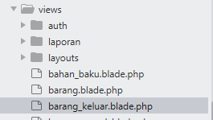
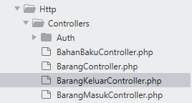
BUKA HALAMAN TAMBAH TRANSAKSI BAHAN KELUAR
VIEW
CONTROLLER

Slide 26
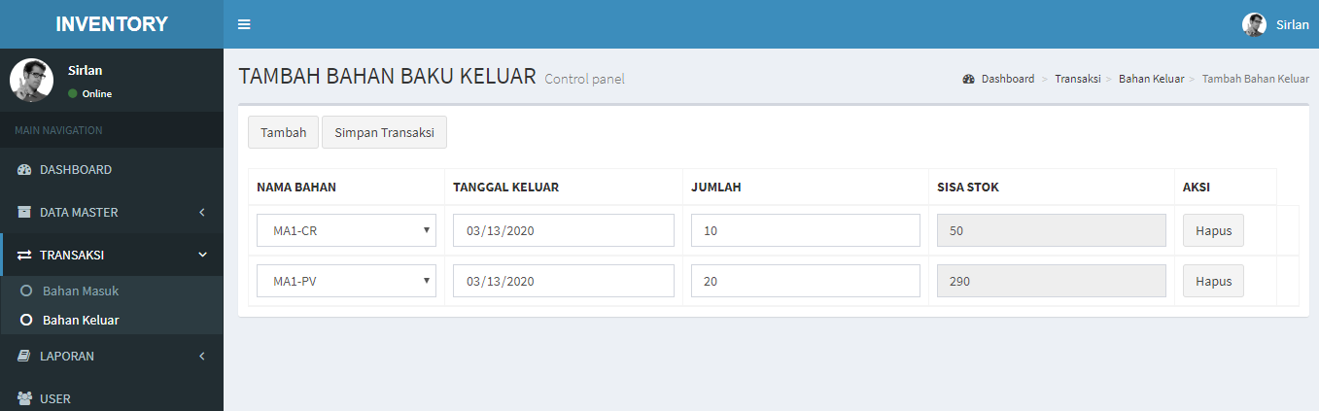
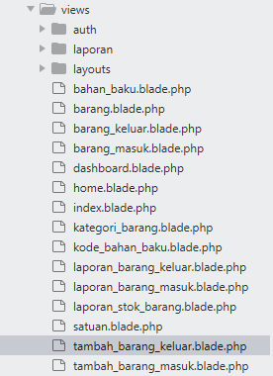
TAMBAH TRANSAKSI BAHAN KELUAR
VIEW
CONTROLLER

Slide 27
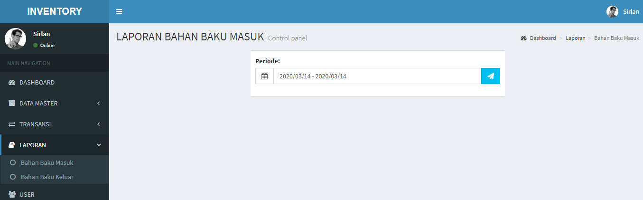
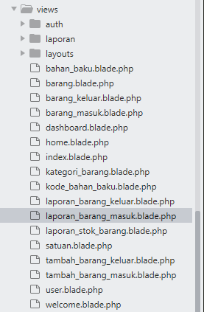
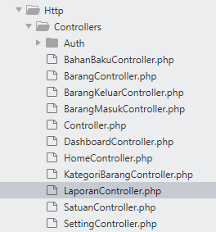
LAPORAN BAHAN BAKU MASUK
FILTER PERIODE LAPORAN
VIEW
CONTROLLER

Slide 28
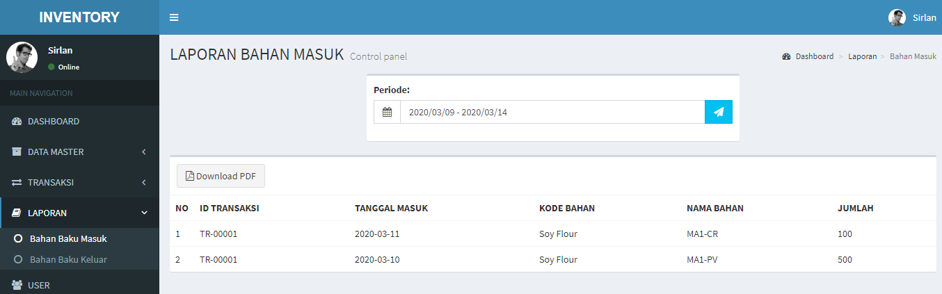
LAPORAN BAHAN BAKU MASUK SETELAH FILTER
DOWNLOAD PDF
VIEW
CONTROLLER

Slide 29
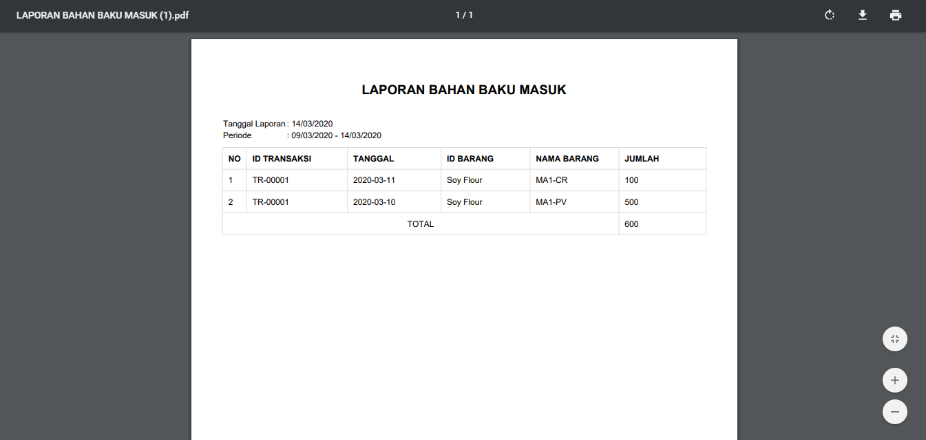
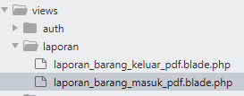
HASIL DOWNLOAD LAPORAN BAHAN BAKU MASUK
VIEW

Slide 30
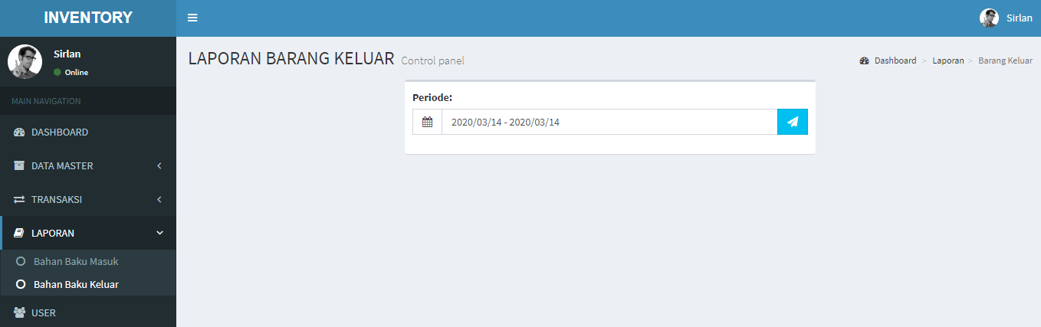
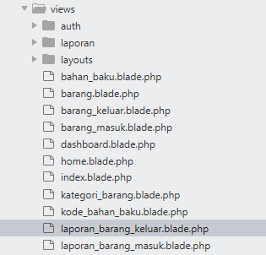
LAPORAN BAHAN BAKU KELUAR
FILTER PERIODE LAPORAN
VIEW
CONTROLLER

Slide 31

LAPORAN BAHAN BAKU KELUAR HASIL FILTER
DOWNLOAD LAPORAN
VIEW
CONTROLLER

Slide 32
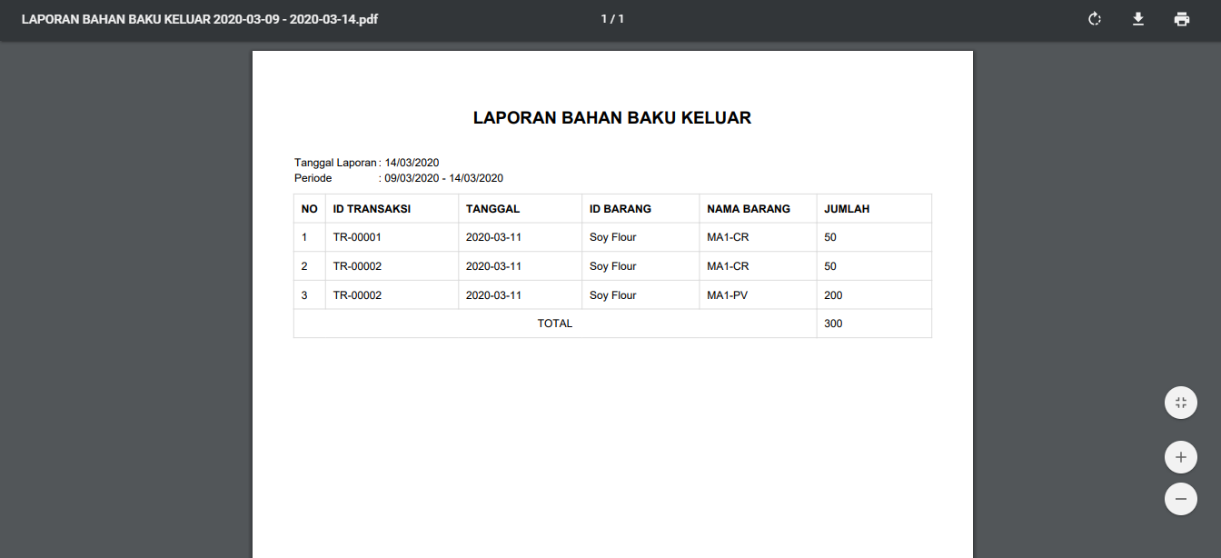
HASIL DOWNLOAD LAPORAN BAHAN BAKU MASUK
VIEW

Slide 33
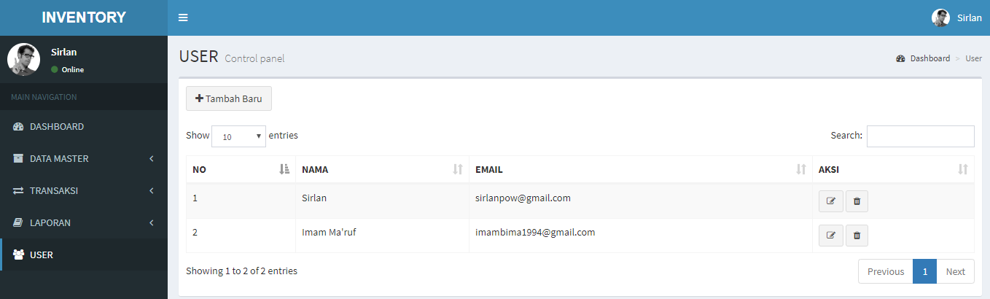
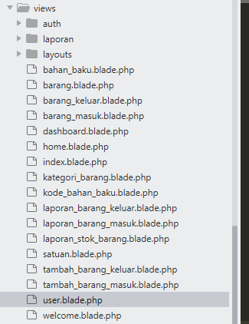
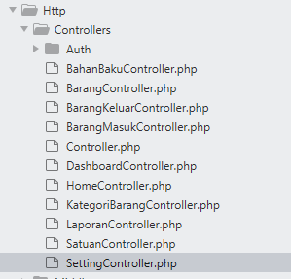
HALAMAN SETTING USERS
VIEW
CONTROLLER

